Slide 1
«Ενίσχυση της ανθεκτικότητας των ΜΜΕ
μετά τα περιοριστικά μέτρα (lock-down)»
Εστιάζοντας στην “ακρόαση” των πελατών
[SEERC]

Slide 2
ΣΚΟΠΟΙ ΚΑΙ ΣΤΟΧΟΙ
Στο τέλος αυτής της ενότητας θα είστε σε θέση να:
Στόχος 1: Ακούστε τα σχόλια των πελατών (λεκτικά, μη λεκτικά)
Στόχος 2: Δείξτε στους πελάτες ότι τους ακούτε
Στόχος 3: Χρησιμοποιήστε εργαλεία για να λάβετε σχόλια πελατών

Slide 3
3. Τίτλος ενότητας: Εστιάζοντας στην ακρόαση των πελατών
Μάθημα 3.1.1: Τι είναι τα σχόλια των πελατών;
Τα θεμέλια: Τα σχόλια των πελατών είναι ΟΠΟΙΟΣΔΗΠΟΤΕ είδους πληροφορία που μπορούμε να λάβουμε (ανεπίσημη ή επίσημη) σε σχέση με τις αλληλεπιδράσεις ή τις εμπειρίες τους με το προϊόν ή την υπηρεσία μας
Η έλλειψη βρόχου ανατροφοδότησης σημαίνει ότι δεν είμαστε συντονισμένοι με τους πελάτες μας και τι πηγαίνει καλά ή όχι
Σημείωση: Τα σχόλια των πελατών είναι κρίσιμα για σχόλια που είναι τόσο θετικές όσο και αρνητικές πληροφορίες για να μας βοηθήσουν να τονίσουμε τα καλά και να μετριάσουμε και να αλλάξουμε τα πράγματα που δεν λειτουργούν (ή δεν λειτουργούν πλέον) για εμάς
https://www.pendo.io/glossary/customer-feedback/

Slide 4
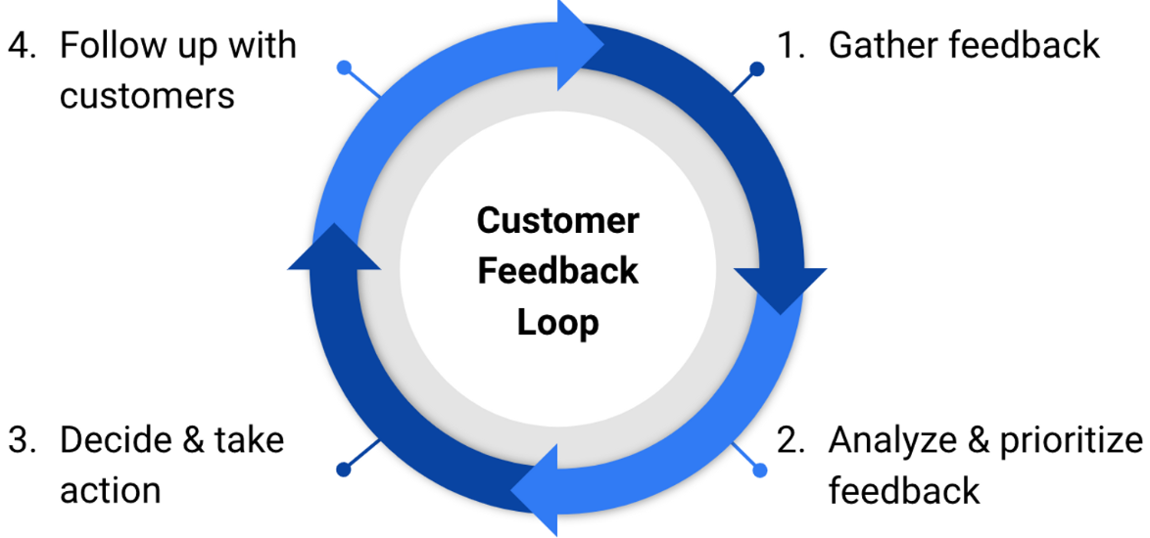
3. Τίτλος ενότητας: Εστιάζοντας στην ακρόαση των πελατών
Μάθημα 3.1.1: Τι είναι τα σχόλια των πελατών;
Τα σχόλια των πελατών πρέπει να είναι μια δυναμική διαδικασία!!!
Συγκέντρωση σχολίων Ανάλυση και ιεράρχηση των σχολίων
Αποφασίστε και αναλάβετε δράση Παρακολούθηση σχολίων πελατών
https://convas.io/blog/customer-feedback-loop

Slide 5
3. Τίτλος ενότητας: Εστιάζοντας στην ακρόαση των πελατών
Μάθημα 3.1.2: Γιατί είναι σημαντική η ακρόαση;
Γιατί πρέπει να ακούμε τους πελάτες;
Παρά το γεγονός ότι είναι απλά "ευγενικό" να ακούτε όσους επενδύουν στην επιχείρησή σας, υπάρχουν υγιείς επιχειρηματικοί λόγοι για να ακούτε ΕΝΕΡΓΑ τα σχόλια των πελατών:
Βελτιώστε την αφοσίωση των πελατών Αυξήστε τη διατήρηση πελατών
Ευκαιρίες για διασταυρούμενες πωλήσεις Μειώστε την απώλεια πελατών
Δείχνοντας στους πελάτες ότι είναι σημαντικοί για εσάς
https://blog.hubspot.com/service/listening-to-customers

Slide 6
3. Τίτλος ενότητας: Εστιάζοντας στην ακρόαση των πελατών
Μάθημα 3.1.3: Τύποι σχολίων πελατών
Τα σχόλια των πελατών μπορούν να είναι τόσο προφορικά (κύρια δεδομένα) όσο και μη λεκτικά (δευτερεύοντα δεδομένα):
Προφορική ανατροφοδότηση:
Έρχεται με τη μορφή άμεσης και άμεσης συλλογής πληροφοριών από τον πελάτη Οι πελάτες μας «μιλούν» επίσημα (έρευνα, ομάδα εστίασης) ή ανεπίσημα (αλληλεπιδράσεις με τους υπαλλήλους μας που απευθύνονται σε πελάτες)
Μη λεκτική ανατροφοδότηση:
Αυτό μπορεί να προκύψει μέσω της έκθεσης του κλάδου. τα δικά μας δεδομένα πωλήσεων
** ΚΡΙΣΙΜΟ: πρέπει να κάνουμε ΚΑΤΙ με τα δεδομένα που συλλέγονται, διαφορετικά είναι άσχετα με/για εμάς

Slide 7
3. Τίτλος ενότητας: Δείξτε στους πελάτες ότι τους ακούτε
Μάθημα 3.2.1: Πώς να ακούτε και να ενεργείτε
Πώς πρέπει να ακούμε τους πελάτες;
Αφήστε τους να μιλήσουν Να είστε υπομονετικοί, μη επικριτικοί
Χρησιμοποιήστε τα προτιμώμενα κανάλια επικοινωνίας τους, όχι τα δικά σας Παρατηρήστε τις συμπεριφορές και τις αλληλεπιδράσεις τους σε πραγματικές καταστάσεις
Επικεντρωθείτε στα προβλήματά τους, όχι μόνο να βρείτε μια λύση στα προβλήματά σας
Σημείωση: αυτό που πραγματικά μετράει είναι τι πραγματικά αντιμετωπίζουν οι πελάτες, όχι ποια ζητήματα αντιμετωπίζουμε (π.χ. λειτουργικά). εστίαση στην έμφαση των θετικών, αντιμετώπιση των αρνητικών
https://blog.hubspot.com/service/listening-to-customers

Slide 8
3. Τίτλος ενότητας: Δείξτε στους πελάτες ότι τους ακούτε
Μάθημα 3.2.2: Ανατροφοδότηση προς τους πελάτες μετά την ακρόαση
Είναι σημαντικό να δείξετε στους πελάτες ότι τους έχετε ακούσει! Διαφορετικά, μπορεί να αποθαρρυνθούν και να αμφιταλαντευτούν απέναντί σας
Το να τους ζητάτε απλώς πληροφορίες δείχνει ότι ακούτε - τουλάχιστον είναι μια αρχή Κάντε τις αλλαγές που αναζητούν ή/και εξηγήστε γιατί δεν μπορείτε (κλείστε τον βρόχο ανάδρασης) Ανταμείψτε τους πελάτες όταν σας παρέχουν πληροφορίες
Συνεχίστε με ένα εξατομικευμένο ευχαριστήριο μήνυμα Συμπεριλάβετε τα σε αναρτήσεις κοινωνικών μέσων ή ιστολόγια
https://www.entrepreneur.com/article/250378

Slide 9
3.Τίτλος ενότητας: Χρήση εργαλείων για την απόκτηση των σχολίων των πελατών
Μάθημα 3.3.1: Συλλογή πληροφοριών
Είναι κρίσιμο να θέσουμε τα κατάλληλα ερωτήματα.
Προσπαθήστε να:
Χρησιμοποιήστε ένα αξιόπιστο και δοκιμασμένο μέτρο (π.χ. SERVQUAL) για να λάβετε σχόλια πελατών σχετικά με το τι θέλετε να μετρήσετε Αποφύγετε τις καθοδηγητικές ερωτήσεις
Συνδυάστε ποσοτικά (αριθμοί) με ποιοτικά (λέξεις) για να αποκτήσετε καλύτερη εικόνα Λάβετε υπόψη δεοντολογικά ζητήματα και τον Γενικό Κανονισμό για την Προστασία Δεδομένων (G.D.P.R.) κατά τη συλλογή δεδομένων
** Αποφύγετε τις προκαταλήψεις στην ανάλυση δεδομένων, ανεξάρτητα από τον τρόπο συλλογής τους. όπου είναι δυνατόν, αποκτήστε κάποια επαγγελματική εικόνα πριν από τη συλλογή ή την ανάλυση δεδομένων (αποφύγετε τις προκαταλήψεις)

Slide 10
3.Τίτλος ενότητας: Χρήση εργαλείων για την απόκτηση των σχολίων των πελατών
Μάθημα 3.3.2: Τυπικά εργαλεία (πρωτογενή δεδομένα)
Υπάρχουν διάφορα εργαλεία που είναι διαθέσιμα για τη συλλογή δεδομένων
1. Web-based: Μερικά είναι δωρεάν και άλλα είναι «δωρεάν» μέχρι ενός σημείου. Μερικά από τα πιο συχνά εφαρμοζόμενα εργαλεία για τη συλλογή δεδομένων περιλαμβάνουν:
Google Forms - SurveyMonkey - Microsoft Forms - Jotform
Cognito Forms - HubSpot Form Builder - Zoho Survey
2. Με βάση το "αυτοπροσώπως":
Focus groups - Interviews - Observation

Slide 11
3.Τίτλος ενότητας: Χρήση εργαλείων για την απόκτηση των σχολίων των πελατών
Μάθημα 3.3.3: Τυπικά εργαλεία (ανεπεξέργαστα, δευτερεύοντα δεδομένα)
Τα ανεπεξέργαστα ή δευτερεύοντα δεδομένα είναι επίσης διαθέσιμα για την απόκτηση σχολίων πελατών. Μερικά παραδείγματα περιλαμβάνουν:
Παρακολούθηση των πωλήσεων των πελατών με την πάροδο του χρόνου:
γενικά σε όλη την πελατειακή σας βάση για συγκεκριμένους πελάτες
Μέσα κοινωνικής δικτύωσης και ιστολόγια όπου πελάτες και μη πελάτες συζητούν θέματα που σχετίζονται με τα προϊόντα / τις υπηρεσίες μας Δεδομένα σε επίπεδο κλάδου που είναι δημόσια διαθέσιμα για ανάλυση
Οι αναφορές του κλάδου μπορεί να είναι διαθέσιμες, αλλά πολλές φορές είναι έναντι αμοιβής

Slide 12
Ανακεφαλαίωση
Βρόχος
Εργαλεία
Τα σχόλια των πελατών είναι ένας βρόχος που πρέπει να κλείσει για να είναι αποτελεσματικός
Χρησιμοποιήστε τα κύρια διαθέσιμα εργαλεία δεδομένων για τη συλλογή αξιόπιστων και έγκυρων δεδομένων
Ακρόαση
Δεδομένα
Ανατροφοδότηση
Οι πελάτες πρέπει να γνωρίζουν ότι ακούμε και ενεργούμε με βάση τα σχόλιά τους
Χρησιμοποιήστε τα διαθέσιμα δεδομένα (δεδομένα πωλήσεων) ή δημόσια διαθέσιμα για να κατανοήσετε τους πελάτες
Όχι μια εφάπαξ διαδικασία αλλά μια συνεχής διαδικασία

Slide 13
Ανάλυση SWOT
ΑΥΤΟΑΞΙΟΛΌΓΗΣΗ
S
W
O
T
Δυνάμεις:
-
-
Αδυναμίες:
-
-
Ευκαιρίες:
-
-
Απειλές:
-
-

Slide 14
Κρίσιμα σημεία:
Σημείο 1: Τα σχόλια των πελατών είναι απαραίτητα για τη βραχυπρόθεσμη και μακροπρόθεσμη ανάπτυξη του οργανισμού
Σημείο 2: Οι επιχειρήσεις πρέπει να ακούν τους πελάτες τους και να αποδεικνύουν ότι ακούνε
Σημείο 3: Η ανατροφοδότηση μπορεί να προέλθει από επίσημες και ανεπίσημες, καθώς και από πρωτογενείς και δευτερογενείς πηγές
Σημείο 4: Υπάρχει ένας αριθμός άμεσα διαθέσιμων εργαλείων που μπορούν να χρησιμοποιηθούν για τη συλλογή δεδομένων ΑΛΛΑ η ανάπτυξη της ανάλυσης των δεδομένων που συλλέγονται πρέπει να γίνει προσεκτικά

Slide 15
Ευχαριστώ!

